Slide 1
Kommunikációs hibák, és azok felismerése
Készítette: Glück Adrián

Slide 2

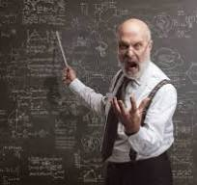
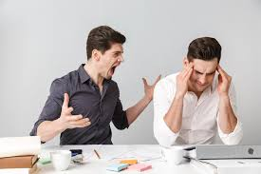
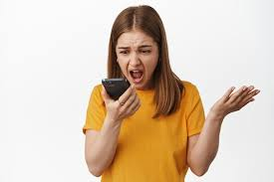
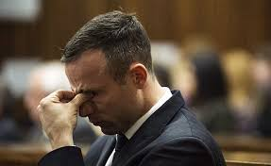
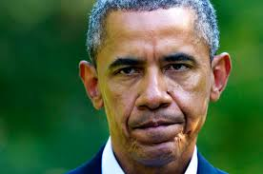
Kommunikációs hibák helyei
Tanári
Verbális
Non-verbális

Slide 3
Közlő felőli hibák

Slide 4
Nincs információja
Empátia hiánya
Rossz közlés
Hosszú bevezetés
Kavart gondolatok
Rossz kifejezés

Slide 5
A befogadó felőli hibák

Slide 6
Figyelem hiánya
Válaszra koncentrál
Szelektív hallás
Továbbgondolás
Előítéletes
Bunkó

Slide 7
A Tanári beszédben előforduló hibák

Slide 8
Artikulációs hibák
Rossz légzésstechnika
Rossz beszédtechnika

Slide 9
Non-verbális kommunikációs hibák

Slide 10
Rossz gesztikuláció
Mimika
Tekintet
Testtartás

Slide 11
Köszönöm a figyelmet

